Slide 1
Le réseau Algérien pour la promotion
du programme H2020 en Algérie:
Missions et Objectifs
Dr. Amel Zaatri-Chabou
Coordinatrice

Slide 2
H2020 …
what’s that?

Slide 3
Horizon 2020 est le programme septennal européen pour la recherche et l’innovation
2014 - 2020
3 PILLIERS
DÉFIS SOCIETAUX
EXCELLENCE SCIENTIFIQUE
PRIMAUTÉ INDUSTRIELLE

Slide 4
Objectifs majeurs du programme Horizon 2020
transformer rapidement les résultats de la recherche en produits commercialisables
Mettre la science au profit de la société
Viser à la fois L’excellence de la recherche fondamentale et la primauté industrielle
Faire collaborer universités, structures de recherche et entreprises afin de faire émerger les meilleurs du savoir, des produits et des emplois

Slide 5
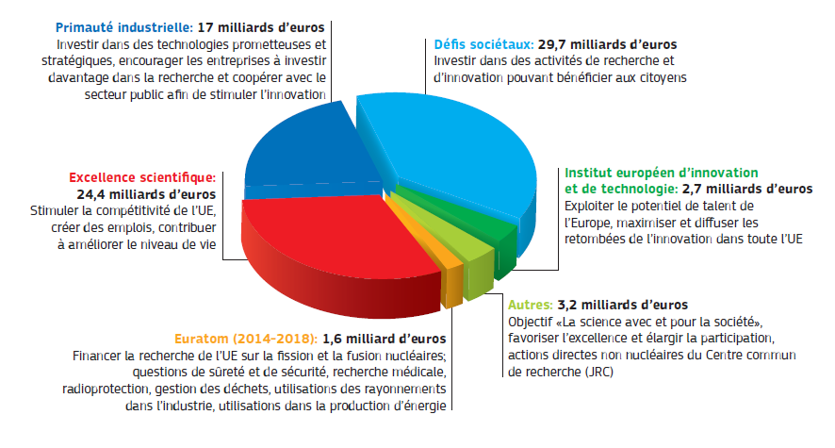
budget global dédié au programme H2020 ~ 79 Milliards D’€uros.
Source: http://europa.eu/rapid/press-release_MEMO-13-1085_en.htm

Slide 6
so what ?

Slide 7
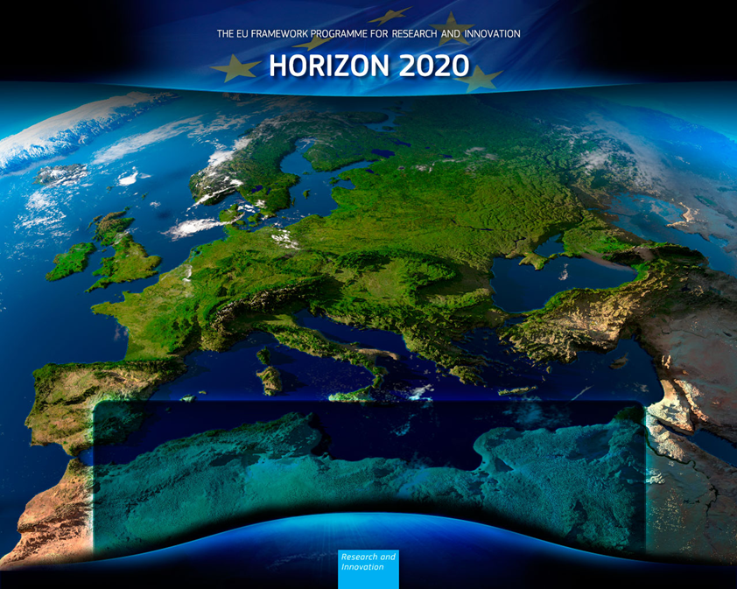
Le programme H2020 est ouvert au monde!
منفتح على العالم!
Ouvert au monde!
Open to the world !
OUVERTURE GENERALE
Pousser les frontières de la science et du savoir
Relever plus efficacement les défis sociétaux globaux
Rendre les industries plus compétitives
OUVERTURE CIBLEE
Appels à projets incluant des
partenaires étrangers, ceci peut être:
Encouragé
ou
Exigé

Slide 8
La coopération internationale dans le H2020 est TRANSVERSALE
Projets de recherche collaborative:
la majeure partie du financement de l’UE est octroyée à des projets de recherche collaborative exécutés par des consortiums d’organismes qui travaillent ensemble dans des domaines de recherche spécifiques.
Chercheurs individuels:
Les subventions du Conseil européen de la recherche (CER) et les actions Marie Skłodowska-Curie offrent aux chercheurs qui souhaitent venir travailler en Europe des possibilités de financement inégalées.
Source: KI0214802FRN_002.pdf

Slide 9
What about us?

Slide 10
l’Algérie est éligible à participer au programme H2020
Cadre réglementaire
- Processus de Barcelone 1995
- Accord recherche-innovation EU-Algérie signé en 2012 et ratifié en 2013
- L’Algérie est membre du MOCO (Monitoring Committee for Euro-Mediterranean Cooperation in Research and Innovation)
Notes:
Processus de barcelone 1995
Accord recherche-innovation EU-Algérie signé en 2012 et ratifié en 2013
L’Algerie est membre du MOCO (Monitoring Committee for Euro-Mediterranean Cooperation in Research and Innovation)

Slide 11
En quoi le H2020 peut il intéresser l’Algérie?
BENEFICIER D’UNE IMPORTANTE SOURCE DE FINANCEMENT
OUVERTURE -presque- GENERALE DU PROGRAMME AUX PAYS TIERS
Possibilité de participer à (pratiquement) tous les appels (3 piliers)
contrairement au FP7 où la coopération internationale était restreinte à un seul volet avec limitation de thématiques (INCO)
SE PLACER DANS UNE COMPETITIVITE DE TRES HAUT NIVEAU
Notamment industrielle
SE METTRE AU DIAPASON DE LA RECHERCHE DE POINTE AU NIVEAU MODIAL
En effet, la rigueur dans l’évaluation des projets rend la participation très compétitive et donc de très haut niveau
IMPLICATION AU SEIN DE CONSORTIA INTERNATIONAUX D’EXCELLENCE
Amélioration du réseautage scientifique à la fois au national et à l’international pour une action pérenne engendrant d’autres projets futurs
IMPLICATION DIRECTE DANS DES PROJETS INNOVANTS AYANT UN TRL ELEVE POUVANT FAIRE BENEFICIER L’ECONOMIE ALGERIENNE DANS L’IMMEDIAT
FTI – Fast Track to Innovation (trl>6, 12mois<duree<24mois)
RIA (1<trl<4, 3ans<durée<5ans) IA (4<trl<6)
RIGUEUR ET PERSPICACITE DES PROCEDURES DE PARTICIPATION POUVANT SE REFLETER SUR D’AUTRES PROJETS DE RECHERCHE (nationaux, bilatéraux, etc.)

Slide 12
How are we doing ?

Slide 13
Participation algérienne au H2020
RINEA
STUSOCSTA (Individual fellowship)
Students, social change and the construction of the post-independence Algerian state, 1962-1978
beneficiaire: Uni. Alger 2, coordinateur: Uni. Portsmouth UK
Olive-Net
Bioactive compounds from Olea europaea: investigation and application in food, cosmetic and pharmaceutical industry
6 projets

Slide 14
Participation africaine au H2020
Liste arrêtée au 27 Février 2017

Slide 15
RAPPEL: Participation algérienne au FP7 (2007 - 2013)
30projets
Nas-ERA
Fostering silicon research in Algeria

Slide 16
Why so?

Slide 17
La participation au H2020 est DIFFICILE
Nécessité de mettre en place un réseau national d’aide et de soutien
SOURCE:
S’engager dans Les projets de recherche et d’innovation H2020
01/12/ 2016 Université d’Oum El Bouaghi
Maggy PEZERIL
Université de Montpellier
Coordonnatrice projet COMPERE-Averroès
Experte pour l’évaluation es projets FP7, H2020

Slide 18
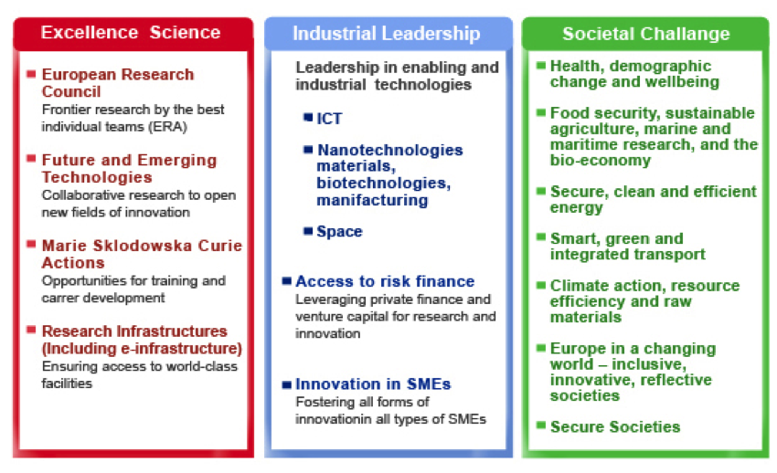
Consortia du réseau
Science with and for society
Spreading excellence and widening participation

Slide 19
Caractéristiques du réseau
Pluridisciplinaire
Multi sectoriel
Disponible
Réactif & Proactif

Slide 20
What shall the network members do?

Slide 21
Missions du réseau
dissémination de l’information sur les appels à projets H2020 en temps réel, pour la communauté scientifique et innovante en général et pour une communauté thématique fortement susceptible de répondre à l’appel en particulier, et ce afin d’accroitre le taux de participation
sensibilisation de la communauté scientifique algérienne à l’importance de la participation au programme H2020
recherche de partenaires
Visibilité du programme H2020 dans les diverses entités de recherche, entreprises impliquées dans la R&D
et PME/PMI
mise en relation des diverses communautés savantes afin de créer des synergies capables de s’intégrer fortement dans les projets pour assurer un meilleur rendement
Recenser les contraintes et œuvrer à les relever
apport de conseils et de supervision quant à l’intérêt de l’Algérie de s’impliquer dans un projet donné. En effet, la relation gagnant-gagnant, primant des retombées directes sur le développement du pays, doit être mise en clair avant d’entamer toute collaboration
Soutenir les postulants et assister les contractants tout au long de l’exécution de leur projet
Recenser les projets H2020 avec participation algérienne

Slide 22
Missions du réseau: de l’appel au participant
Consulter les appels selon sa thématique sur le portail des participants
ou sur le programme de travail
Sélectionner les appels pertinents pour la communauté algérienne
Diffuser l’information sur le site du réseau
et auprès d’une communauté fortement impliquée dans la thématique
Assister les personnes intéressées à la fois dans la recherche de partenaires
et dans les modalités de soumission

Slide 23
Consulter les dernières possibilités de participation pour l’année 2017
participant portal → funding opportunities → H2020 → select sections of interest

Slide 24
Consulter les dernières possibilités de participation pour l’année 2017
participant portal → funding opportunities → H2020 → select sections of interest

Slide 25
Anticiper: programme de travail 2018-2020
Consulter le Draft
Horizon 2020 work programme 2018-2020
Strategic Programme Overarching Document –
HIGHLIGHTER tout ce qui peut nous importer et le communiquer
Contribuer à la finalisation du programme de travail 2018-2020
- Discuter INTENSEMENT avec les autres PCN
- PARTAGER SON OPINION SUR FUTURIUM https://ec.europa.eu/futurium

Slide 26
How can they do that?

Slide 27
Comment accomplir ces missions?
S’impliquer, Agir, Réagir et Interagir
Assister aux futurs formations sur les modalités de participation au programme H2020 et sur le financement et le montage des projets européens,
Se réunir autant que de besoin entre consortia et coordinateurs pour réfléchir aux divers moyens de jonctions avec la communauté algérienne intéressée par le programme
Profiter au mieux des acquis de son institution en terme de coopération inter-institutionnelle et internationale (vice-rectorat, directions adjointes)
Tisser des liens étroits avec les personnes ayant une experience en terme de montage de projets (participants au FP7 ou au H2020, membres des CELLULES COMPERE-AVERROES, etc. )
Tirer profit des réseaux thématiques ou sociétés savantes existants en tissant des liens directs avec leurs membres
Se mettre en contact avec les PCN des autres pays, assister aux webinars, consulter les documents de synthèse

Slide 28
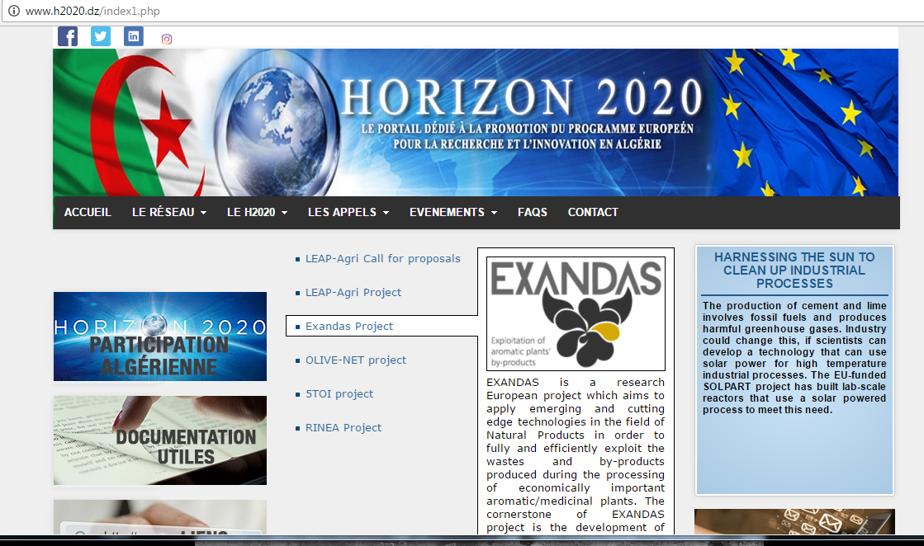
Visibilité des actions du réseau sur le NET
www.h2020.dz

Slide 29
Activités à venir du réseau
Formations intensives pour les membres du réseau
(3 sessions de formation prévues pour 2017)
Info-days dans diverses universités, écoles et centres de recherche
Réunions thématiques

Slide 30
En quoi cet investissement personnel peut il bénéficier au membre du réseau?
Se mettre au diapason de la recherche dans son domaine
Densifier son réseau professionnel
Acquérir une expérience inégalée en montage de projets internationaux
Acquérir plus de rigueur dans ses actions personnelles
Etre favorisé dans les sollicitation nationales de l’UE à l’expertise
ENJOY THE EXPERIENCE

Slide 31
THANK YOU
FOR YOUR ATTENTION!
Any other question?

